Slide 1
I2C接口与EEPROM存储器 黄克亚
2019/03

Slide 2
本章概要
I2C通信原理
STM32F103的I2C接口
STM32F103的I2C相关库函数
EEPROM存储器及典型芯片介绍
STM32微控制器模拟I2C时序访问EEPROM存储器项目实施

Slide 3
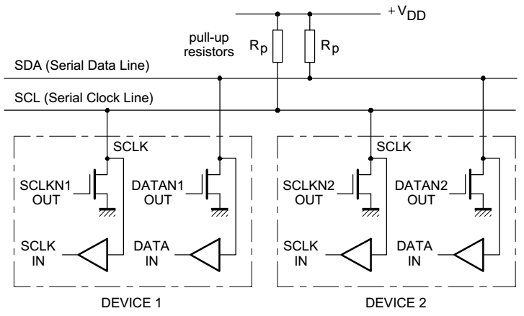
14.1 I2C通信原理
14.1.1 I2C串行总线概述
I2C总线的SDA和SCL是双向I/O线，必须通过上拉电阻接到正电源，当总线空闲时，2线都是“高”。所有连接在I2C总线上的器件引脚必须是开漏或集电极开路输出，即具有“线与”功能。

Slide 4
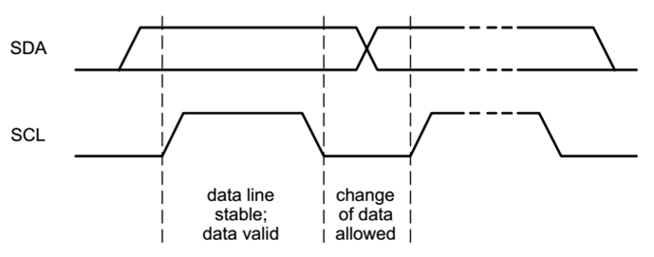
14.1.2 I2C总线的数据传送
1.数据位的有效性规定
I2C总线进行数据传送时，时钟信号为高电平期间，数据线上的数据必须保持稳定，只有在时钟线上的信号为低电平期间，数据线上的高电平或低电平状态才允许变化。

Slide 5
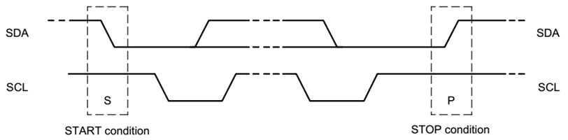
2.起始和终止信号
I2C总线规定，当SCL为高电平时，SDA的电平必须保持稳定不变的状态，只有当SCL处于低电平时，才可以改变SDA的电平值，但起始信号和停止信号是特例。因此，当SCL处于高电平时，SDA的任何跳变都会被识别成为一个起始信号或停止信号。

Slide 6
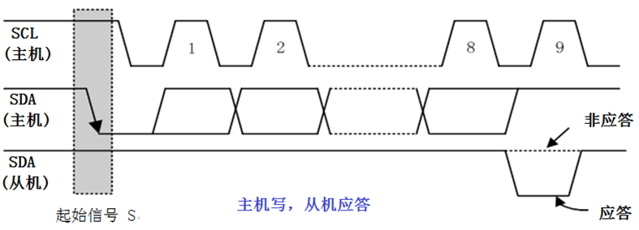
3.数据传送格式
（1）字节传送与应答
在I2C总线的数据传输过程中，发送到SDA信号线上的数据以字节为单位，每个字节必须为8位，而且是高位（MSB）在前，低位（LSB）在后，每次发送数据的字节数量不受限制。但在这个数据传输过程中需要着重强调的是，当发送方发送完每一字节后，都必须等待接收方返回一个应答响应信号，

Slide 7
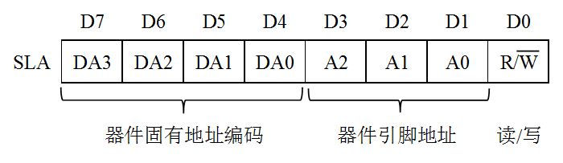
(2) 总线的寻址
1) DA3~DA0：4位器件地址是I2C总线器件固有的地址编码，器件出厂时就已给定，用户不能自行设置。
2) A2~A0：3位引脚地址用于相同地址器件的识别。若I2C总线上挂有相同地址的器件，或同时挂有多片相同器件时，可用硬件连方式对3位引脚A2~A0接Vcc或接地，形成地址数据。
3) 数据传送方向。 =1时，主机接收（读）； =0，主机发送（写）。
主机发送地址时，总线上的每个从机都将这7位地址码与自己的地址进行比较，如果相同，则认为自己正被主机寻址，根据 位将自己确定为发送器或接收器。

Slide 8
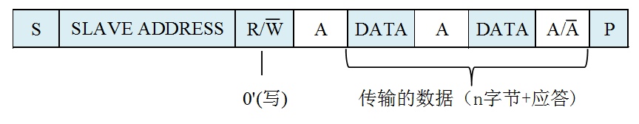
(3)数据帧格式
a) 主机向从机写数据
主机产生起始信号S。
主机发送寻址字节SLAVE ADDRESS，其中的高7位表示数据传输目标的从机地址；最后1位是传输方向位，此时其值为0，表示数据传输方向从主机到从机。
当某个从机检测到主机在I2C总线上广播的地址与它的地址相同时，该从机就被选中，并返回一个应答信号A。没被选中的从机会忽略之后SDA上的数据。
当主机收到来自从机的应答信号后，开始发送数据DATA。主机每发送完一个字节，从机产生一个应答信号。如果在I2C的数据传输过程中，从机产生了非应答信号/A，则主机提前结束本次数据传输。
当主机的数据发送完毕后，主机产生一个停止信号结束数据传输，或者产生一个重复起始信号进人下一次数据传输。

Slide 9
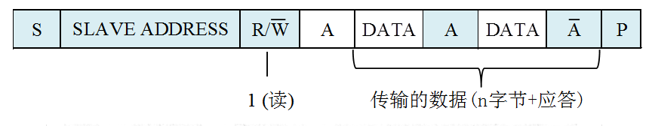
b) 主机从从机读数据
主机产生起始信号S。
主机发送寻址字节SLAVE ADDRESS，其中的高7位表示数据传输目标的从机地址；最后1位是传输方向位，此时其值为1，表示数据传输方向由从机到主机。寻址字节SLAVE ADDRESS发送完毕后，主机释放SDA(拉高SDA)。
当某个从机检测到主机在I2C总线上广播的地址与它的地址相同时，该从机就被选中，并返回一个应答信号A。没被选中的从机会忽略之后SDA上的数据。
当主机收到应答信号后，从机开始发送数据DATA。从机每发送完一个字节，主机产生一个应答信号。当主机读取从机数据完毕或者主机想结束本次数据传输时，可以向从机返回一个非应答信号A，从机即自动停止数据传输。
当传输完毕后，主机产生一个停止信号结束数据传输，或者产生一个重复起始信号进入下一次数据传输。

Slide 10
c) 主机和从机双向数据传送
在传送过程中，当需要改变传送方向时，起始信号和从机地址都被重复产生一次，但两次读/写方向位正好反相。
4. 传输速率
I2C的标准传输速率为100Kbps，快速传输可达400Kbps。目前还增加了高速模式，最高传输速率可达3.4Mbps。

Slide 11
14.2 STM32F103的I2C接口
14.2.1 STM32F103的I2C主要特性
所有的I2C都位于APB1总线。
支持标准(100kbps)和快速(400kbps)两种传输速率。
所有的I2C可工作于主模式或从模式，可以作为主发送器、主接收器、从发送器或者从接收器。
支持7位或10位寻址和广播呼叫。
具有3个状态标志：发送器/接收器模式标志、字节发送结束标志、总线忙标志。
具有2个中断向量：1个中断用于地址/数据通信成功，1个中断用于错误。
具有单字节缓冲器的DMA。
兼容系统管理总线SMBus2.0。

Slide 12
14.2.2 STM32F103的I2C内部结构
1. 时钟控制
2.数据控制
时钟控制模块根据控制寄存器CCR、CR1和CR2中的配置产生I2C协议的时钟信号，即SCL线上的信号。为了产生正确的时序，必须在I2C_CR2寄存器中设定I2C的输入时钟。当12C工作在标准传输速率时，输人时钟的频率必须大于等于2MHz；当I2C工作在快速传输速率时，输入时钟的频率必须大于等于4MHz。
数据控制模块通过一系列控制架构，在将要发送数据的基础上，按照I2C的数据格式加上起始信号、地址信号、应答信号和停止信号，将数据一位一位从SDA线上发送出去
3.控制逻辑
控制逻辑用于产生I2C中断和DMA请求。

Slide 13
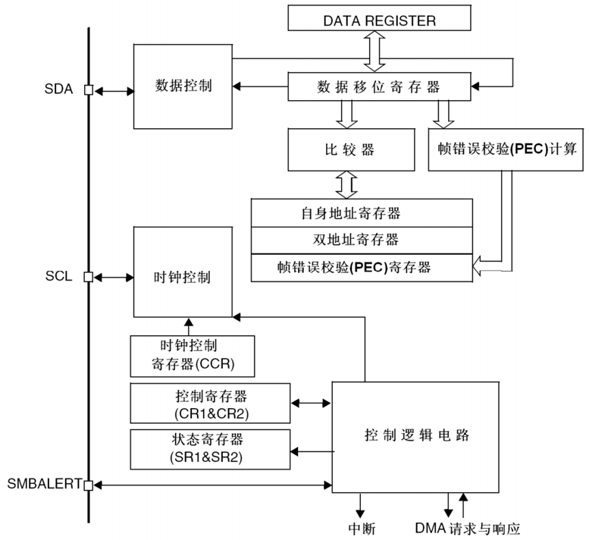
STM32F103系列微控制器的I2C结构，由SDA线和SCL线展开，主要分为时钟控制、数据控制和控制逻辑等部分，负责实现I2C的时钟产生、数据收发、总线仲裁和中断、DMA等功能。

Slide 14
14.2.3 STM32F103的模式选择
I2C接口可以按下述4种模式中的一种运行：
从发送器模式
从接收器模式
主发送器模式
主接收器模式
该模块默认地工作于从模式。接口在生成起始条件后自动地从从模式切换到主模式；当仲裁丢失或产生停止信号时，则从主模式切换到从模式。允许多主机功能。
主模式时， I2C接口启动数据传输并产生时钟信号。串行数据传输总是以起始条件开始并以停止条件结束。起始条件和停止条件都是在主模式下由软件控制产生。
从模式时， I2C接口能识别它自己的地址(7位或10位)和广播呼叫地址。软件能够控制开启或禁止广播呼叫地址的识别。

Slide 15
14.3 STM32F103的I2C相关库函数
14.3.1 函数I2C_DeInit
函数名 | I2C_DeInit
函数原形 | void I2C_DeInit(I2C_TypeDef* I2Cx)
功能描述 | 将外设 I2Cx 寄存器重设为缺省值
输入参数 | I2Cx： x 可以是 1 或者 2，来选择 I2C 外设
输出参数 | 无
返回值 | 无
先决条件 | 无
被调用函数 | RCC_APB1PeriphClockCmd().

Slide 16
13.3.2 函数I2C_ Init
函数名 | I2C_Init
函数原形 | void I2C_Init(I2C_TypeDef* I2Cx, I2C_InitTypeDef* I2C_InitStruct)
功能描述 | 根据 I2C_InitStruct 中指定的参数初始化外设 I2Cx 寄存器
输入参数 1 | I2Cx： x 可以是 1 或者 2，来选择 I2C 外设
输入参数 2 | I2C_InitStruct：指向结构 I2C_InitTypeDef 的指针，包含了外设 GPIO 的配置信息
输出参数 | 无
返回值 | 无
先决条件 | 无
被调用函数 | 无
typedef struct
{
u16 I2C_Mode;
u16 I2C_DutyCycle;
u16 I2C_OwnAddress1;
u16 I2C_Ack;
u16 I2C_AcknowledgedAddress;
u32 I2C_ClockSpeed;
} I2C_InitTypeDef;

Slide 17
I2C_Mode：用以设置 I2C 的模式
I2C_Mode | 描述
I2C_Mode_I2C | 设置 I2C 为 I2C 模式
I2C_Mode_SMBusDevice | 设置 I2C 为 SMBus 设备模式
I2C_Mode_SMBusHost | 设置 I2C 为 SMBus 主控模式
I2C_DutyCycle:用以设置 I2C 的占空比
I2C_DutyCycle | 描述
I2C_DutyCycle_16_9 | I2C 快速模式 Tlow / Thigh = 16/9
I2C_DutyCycle_2 | I2C 快速模式 Tlow / Thigh = 2
注意：该参数只有在 I2C 工作在快速模式（时钟工作频率高于 100KHz）下才有意义。

Slide 18
I2C_OwnAddress1：该参数用来设置第一个设备自身地址，它可以是一个 7 位地址或者一个 10 位地址。
I2C_Ack:使能或者失能应答（ACK）
I2C_Ack | 描述
I2C_Ack_Enable | 使能应答（ACK）
I2C_Ack_Disable | 失能应答（ACK）
I2C_AcknowledgedAddress:定义了应答 7 位地址还是 10 位地址
I2C_AcknowledgedAddres | 描述
I2C_AcknowledgeAddress_7bit | 应答 7 位地址
I2C_AcknowledgeAddress_10bit | 应答 10 位地址
I2C_ClockSpeed：该参数用来设置时钟频率，这个值不能高于 400KHz。

Slide 19
14.3.3 函数I2C_ Cmd
函数名 | I2C_ Cmd
函数原形 | void I2C_Cmd(I2C_TypeDef* I2Cx, FunctionalState NewState)
功能描述 | 使能或者失能 I2C 外设
输入参数 1 | I2Cx： x 可以是 1 或者 2，来选择 I2C 外设
输入参数 2 | NewState: 外设 I2Cx 的新状态： ENABLE 或者 DISABLE
输出参数 | 无
返回值 | 无
先决条件 | 无
被调用函数 | 无
14.3.4 函数I2C_ GenerateSTART
函数名 | I2C_ GenerateSTART
函数原形 | void I2C_GenerateSTART(I2C_TypeDef* I2Cx, FunctionalState NewState)
功能描述 | 产生 I2Cx 传输 START 条件
输入参数 1 | I2Cx： x 可以是 1 或者 2，来选择 I2C 外设
输入参数 2 | NewState: I2Cx START 条件的新状态： ENABLE 或者 DISABLE
输出参数 | 无
返回值 | 无
先决条件 | 无
被调用函数 | 无

Slide 20
14.3.5 函数I2C_ GenerateSTOP
函数名 | I2C_ GenerateSTOP
函数原形 | void I2C_GenerateSTOP(I2C_TypeDef* I2Cx, FunctionalState NewState)
功能描述 | 产生 I2Cx 传输 STOP 条件
输入参数 1 | I2Cx： x 可以是 1 或者 2，来选择 I2C 外设
输入参数 2 | NewState: I2Cx STOP 条件的新状态： ENABLE 或者 DISABLE
输出参数 | 无
返回值 | 无
先决条件 | 无
被调用函数 | 无

Slide 21
14.3.6 函数I2C_ Send7bitAddress
函数名 | I2C_ Send7bitAddress
函数原形 | void I2C_Send7bitAddress(I2C_TypeDef* I2Cx, u8 Address, u8 I2C_Direction)
功能描述 | 向指定的从 I2C 设备传送地址字
输入参数 1 | I2Cx： x 可以是 1 或者 2，来选择 I2C 外设
输入参数 2 | Address: 待传输的从 I2C 地址
输入参数 3 | I2C_Direction：设置指定的 I2C 设备工作为发射端还是接收端
输出参数 | 无
返回值 | 无
先决条件 | 无
被调用函数 | 无
I2C_Direction：该参数设置 I2C 界面为发送端模式或者接收端模式
I2C_Direction | 描述
I2C_Direction_Transmitter | 选择发送方向
I2C_Direction_Receiver | 选择接收方向

Slide 22
14.3.7 函数I2C_ SendData
函数名 | I2C_ SendData
函数原形 | void I2C_SendData(I2C_TypeDef* I2Cx, u8 Data)
功能描述 | 通过外设 I2Cx 发送一个数据
输入参数 1 | I2Cx： x 可以是 1 或者 2，来选择 I2C 外设
输入参数 2 | Data: 待发送的数据
输出参数 | 无
返回值 | 无
先决条件 | 无
被调用函数 | 无

Slide 23
14.3.8 函数DMA_GetITStatus
函数名 | I2C_ ReceiveData
函数原形 | u8 I2C_ReceiveData(I2C_TypeDef* I2Cx)
功能描述 | 返回通过 I2Cx 最近接收的数据
输入参数 | I2Cx： x 可以是 1 或者 2，来选择 I2C 外设
输出参数 | 无
返回值 | 接收到的字
先决条件 | 无
被调用函数 | 无

Slide 24
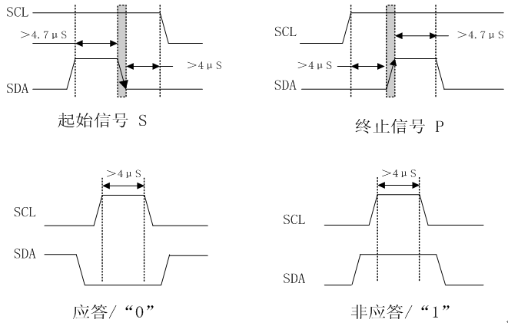
14.4 项目实例
14.4.1 模拟I2C时序要求
对于模拟I2C总线，有几个重复应用的典型信号：起始信号（S）、终止信号（P）、发送应答位（ACK）、发送非应答位（NAK）。

Slide 25
14.4.2 模拟I2C函数
1. 起始信号
SCL线为高电平期间，SDA线由高电平向低电平的变化表示起始信号。
2. 终止信号
SCL线为高电平期间，SDA线由低电平向高电平的变化表示终止信号。
应答信号
也叫响应。数据的传输必须要带应答。
逻辑数据的表示
要传输数据，那么肯定要分传输“1”和“0”，一般I2C读取的时候，都是在SCL的为高电平的时候进行读取，所以在SCL为高电平的时候，需要保持SDA稳定，高电平为“1”，低电平为“0”。
5. I2C发送一个字节数据
6. I2C模拟接收一个字节数据

Slide 26
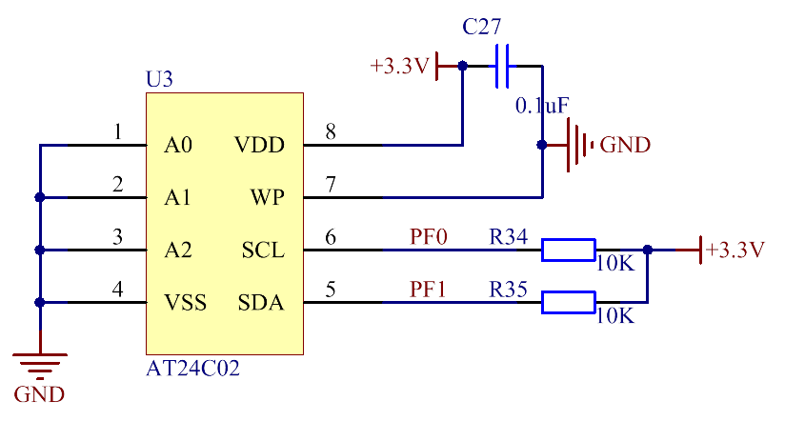
14.4.3 EEPROM芯片24C02
在目前的嵌入式系统中主要存在三种存储器，
一种是程序存储器Flash Rom，其主要用于存储程序代码，其可以在程序编写阶段修改；
一种是数据存储器SRAM，其主要用于存储运行数据，可读可写，速度快，但是芯片断电数据丢失；
以上两种存储器是系统必须具备的，事实上为完善嵌入式系统功能，通常情况下，还需配备EEPROM存储器。

Slide 27
1. AT24C02可以提供2K位，也就是256个8位字节的EEPROM内存，也就是说它可以保存256个字节的数据。所以从这里我们可以了解到，256个字节也就是有256个内存地址，也正好对应一个字节的地址范围。当我们向24C02读写数据的时候，地址宽度正好为一个字节。
2. AT24C02通过I2C总线接口进行操作。
3. AT24C02的写操作，可以每次写一个地址，也可以一次写一页。所写的一页，在24C02这里是8个字节，（在有些数据手册上面是16个字节，不过开发板上面使用24C02是一页8个字节，ARM公司提供的官方例程里面24C02设定的也是一页8个字节。）也就是说当你写入的数据，在同一页的时候（注意是在同一页的时候），你可以只写入一次地址，每写入一个字节，地址自动加1。
4. AT24C02的读操作时，可以连续读，不管连续读的数据是不是在同一页，每次读完一次数据之后，读取地址都会自动加1。

Slide 28
14.4.4 模拟I2C访问24C02
1.预定义模拟I2C管脚
3.AT24C02 写操作
4.AT24C02 读操作
2.初始化I2C管脚

Slide 29



14.4.5 模拟I2C访问24C02
第一步：复制上一章创建工程模板文件夹到桌面，并将文件夹改名为“13 I2C(24C02)”, 将原工程模板编译一下，直到没有错误和警告为止。
第二步：点击“File/New”新建两个文件，将其改名为I2C.C和I2C.H并保存到工程模板下的APP文件中。并将I2C.C文件添加到APP项目组下。
第三步：点击“File/New”新建两个文件，将其改名为AT24CXX.C和AT24CXX.H并保存到工程模板下的APP文件夹中。并将AT24CXX.C文件添加到APP项目组下。

Slide 30
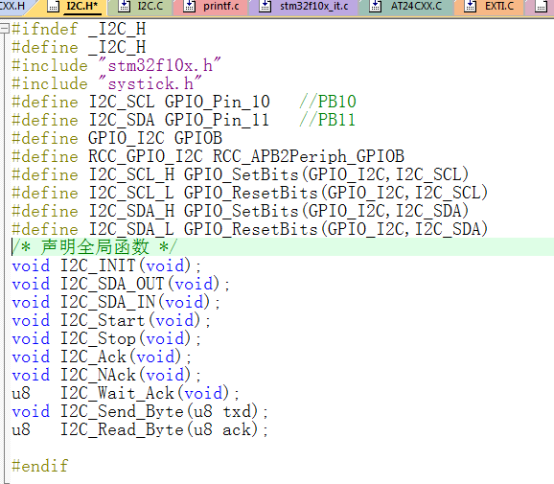
第四步：编辑I2C源文件，首先包含I2C.H头文件，然后创建所有模拟I2C时序源函数，其中包括I2C初始化函数I2C_INIT，SDA输出配置函数I2C_SDA_OUT，SDA输入配置函数I2C_SDA_IN，起始化信号函数I2C_Start，终止信号函数I2C_Stop，主机应答函数I2C_Ack，主机非应答函数I2C_NAck，等待从机应答函数I2C_Wait_Ack，字节发送函数I2C_Send_Byte，字节读取函数I2C_Read_Byte。
第五步：在I2C.H文件中输入如下源程序，其中条件编译格式不变，只要更改一下预定义变量名称即可，需要将我们刚定义函数的声明加到头文件当中。

Slide 31
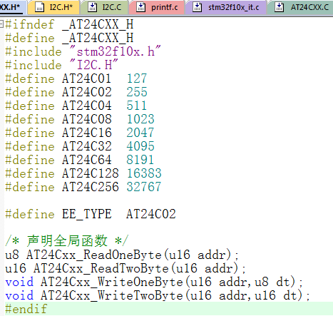
第六步：编辑AT24CXX.C源文件，首先包含AT24CXX.H头文件，然后创建AT24C02单字节和双字节发送函数以及AT24C02单字节和双字节读取函数。
第七步：在AT24CXX.H文件中输入如下源程序，其中条件编译格式不变，只要更改一下预定义变量名称即可，需要将我们刚定义函数的声明加到头文件当中。由于此程序是AT24CXX存储器的通用函数，所以包含了很多存储器类型的定义，对于只使用一种存储器的系统，其余存储器类型定义可以忽略。

Slide 32
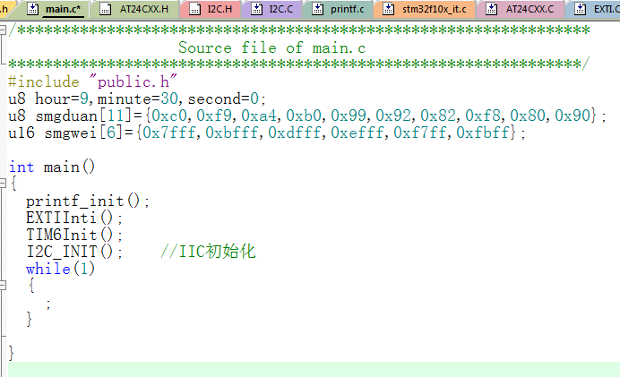
第八步：在public.h文件的中间部分添加“#include "I2C.H"”和“#include "AT24CXX.H"”语句，即包含I2C.H和AT24CXX.H头文件，任何时候程序中需要使用某一源文件中函数，必须先包含其头文件，否则编译是不能通过的。
第九步：在main.c文件中输入如下源程序，在main函数中，需要进行串口输出初始化，外部中断初始化，定时器初始化，I2C初始化，最后安排一个无限循环，等待中断发生。

Slide 33
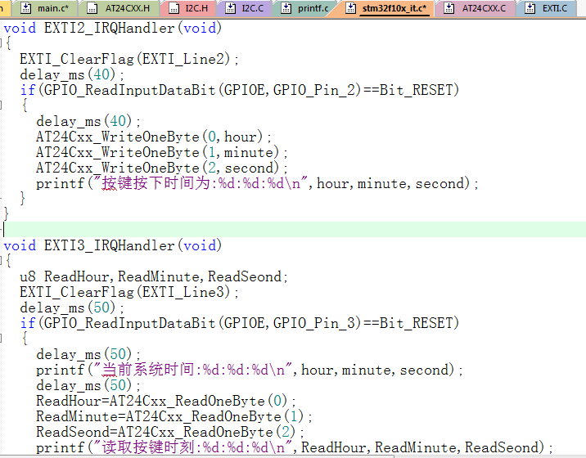
第十步：在Keil-MDK软件操作界面打开“User”项目组下面的“stm32f10x_it.c”文件，在其中编写EXTI2和EXTI3的中断服务程序，两个中断分别由开发板上的KEY3和KEY4按键触发。在系统功能定义中，按下KEY3按键，对用户按键时间进行记录，并写入到EEPROM存储器当中；按下KEY4按键，从EEPROM存储器中读出上次按键时间，所有操作信息通过串口发送至PC机显示。

Slide 34
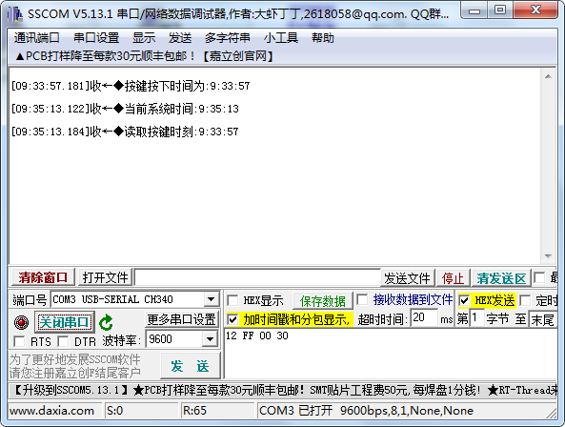
第十一步：编译工程，如没有错误，则会在output文件夹中生成“工程模板.hex”文件，如有错误则修改源程序直至没有错误为止。
第十二步：将生成的目标文件通过ISP软件下载到开发板微控制器的FLASH存储器当中，复位运行。

Slide 35

END

